Slide 1

Präsentationsprüfung
Einführung in die äußeren Bestimmungen der

Slide 2
Was erwartet Sie heute?
Thema wird gegeben
Prüfungsunterlagen
Vorbereitungsphase
Ablaufplan / Gliederung
Prüfung
Die Bewertung
Welches Medium?
…auf Nummer sicher gehen

Slide 3
Thema wird gegeben
Aufgabenstellung durch den Prüfer in Form einer Frage oder eines Problems
Erläuterung der Aufgabenstellung,
Möglichkeit für den Prüfling, inhaltliche Fragen zu stellen
Fokus der Fragestellung besprechen!
Inhalt wird protokolliert (Dauer ca. 20 min)
Danach muss selbstständig gearbeitet werden

Slide 4
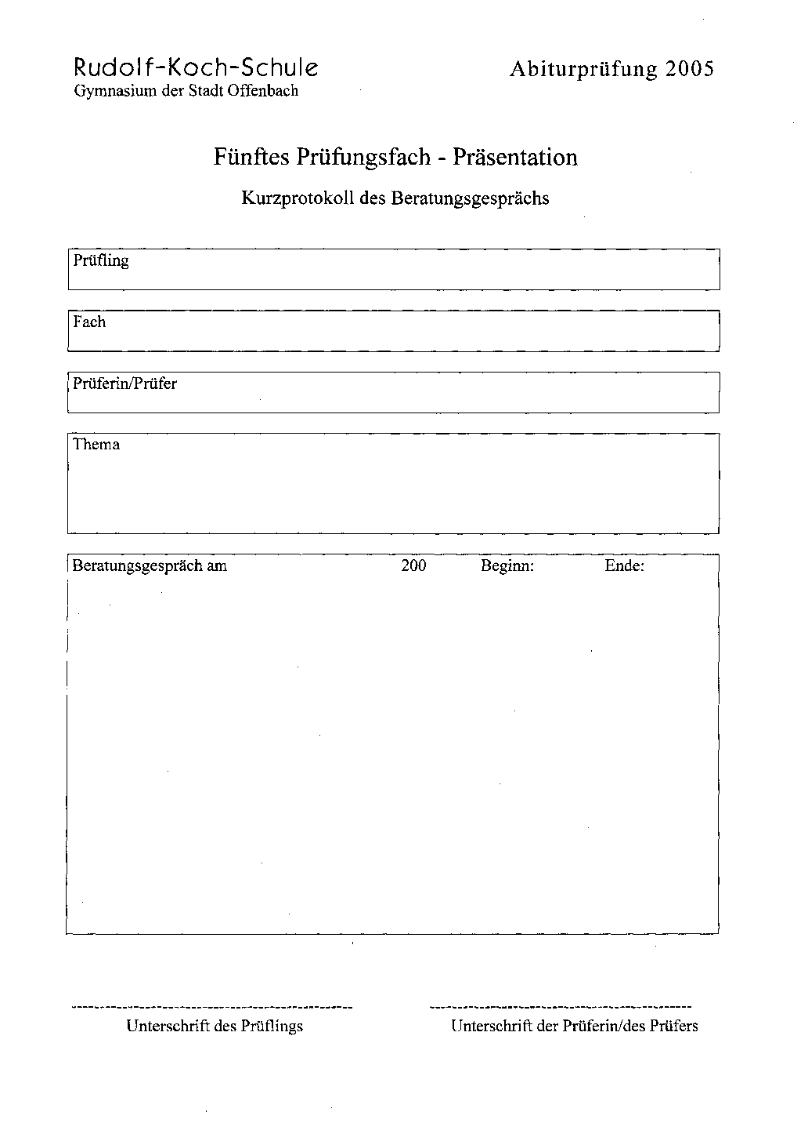
Kurzprotokoll des Beratungsgesprächs
Bitte darauf achten, dass man eine Kopie dieses Protokolls erhält

Slide 5
Prüfungsunterlagen
Handreichung (Terminplan, überreicht durch Prüfer:in)
Kurzprotokoll des Beratungsgesprächs
Ablaufplan (formlos)
Präsentationsmedien

Slide 6
Vorbereitungsphase
Dauer ca. 6 Wochen
Sichtung/Strukturierung Material (Literaturrecherche, Medienrecherche)
Anfertigung eines Ablaufplans
Prüfer darf nur psychologisch beraten
Andere Kollegen des Fachs dürfen jedoch Auskunft geben

Slide 7
Ablaufplan/Gliederung
Muss vorhanden sein
→ Ausschlusskriterium! Sonst durchgefallen!!!
Eine Woche vor der Präsentation an den Prüfer

Slide 8
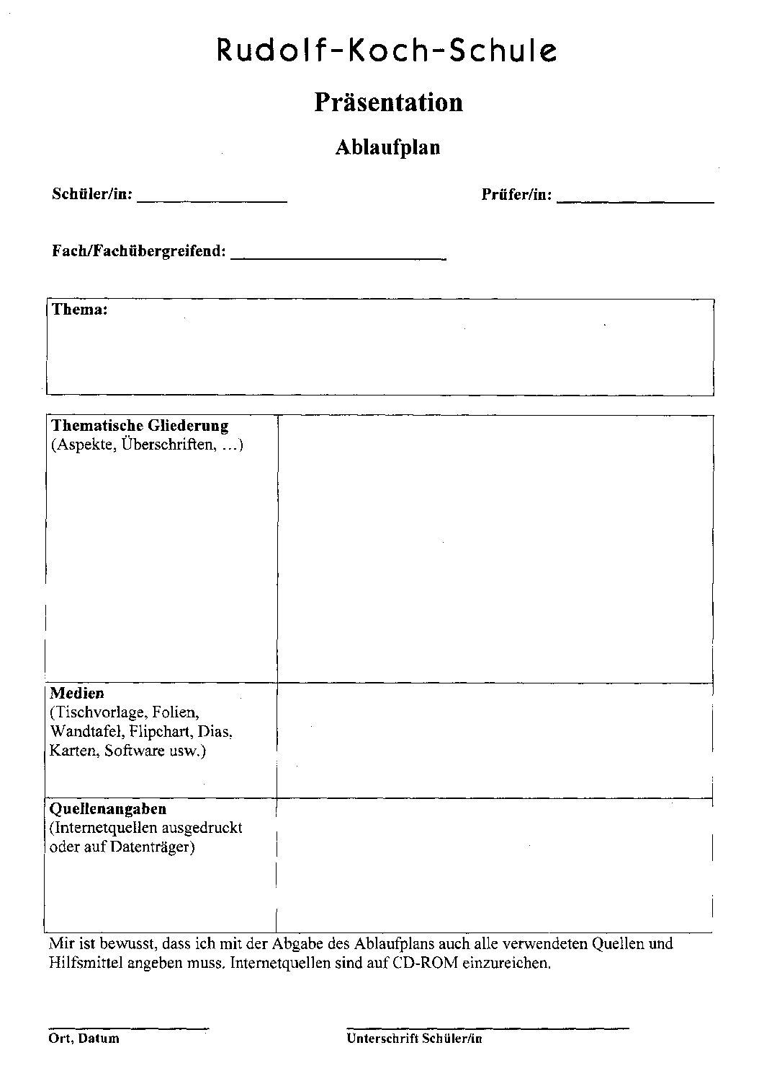
Ablaufplan der Präsentationsprüfung
Die inhaltlichen Elemente müssen beibehalten werden, auch, wenn die äußere Form verändert wird

Slide 9
Ablaufplan / Gliederung
Alles, was verwendet wurde, muss dokumentiert werden (Internetquellen auf CD-Rom, als lesbares Foto oder in Kopie)
Quellenangaben von Büchern o.ä. wie gehabt (Name, Vorname d. Autors, Titel, Untertitel, Erscheinungsort, Auflage, Erscheinungsjahr, verwendete Seiten)
Quellen, die benutzt, aber nicht angegeben wurden, gelten als Täuschungsversuch
– auch nach Ausgabe des Abiturzeugnisses
Der Prüfling versichert schriftlich, dass er seine Präsentation selbstständig erarbeitet hat.

Slide 10
Die Prüfung
Mediengestützter Vortrag (ca. 15-17 min)
und anschließendes Kolloquium (ca. 15 min)
Im Kolloquium soll gezeigt werden, dass das Thema geistig durchdrungen und selbstständig erarbeitet worden ist. Fragen zu Themen aus Q1-Q4 sind möglich!
Ebenso ist über den Methodeneinsatz zu reflektieren.
Es zählt der Gesamteindruck (keine Teilnoten).

Slide 11
Exkurs - Vorsitz und Besucher
Den Prüfungsvorsitz hat die Schulleiterin oder eine von ihr bestimmte Person (z.B. Fachbereichsleiter)
Der Prüfer führt zum größten Teil das Kolloquium
Der Protokollant notiert die wesentlichen Teile der Prüfung
Besucher (Lehrer, andere Schüler) können vom Vorsitzenden zugelassen werden
Die Notengebung erfolgt ohne Besucher und Prüfling

Slide 12
Die Bewertung
Inhalt (Schwerpunkt)
Vortragsweise
Medieneinsatz
Kolloquium

Slide 13
Die Bewertung
Außerdem:
Problemfrage zugespitzt und im Fokus; Fokus begründen können
Thematisch in die Tiefe gehen
Qualität und Umfang der vermittelten fachlichen Informationen
Vollständigkeit, Aktualität, Kreativität
Strukturierung der Präsentation
Zusammenfassender Schluss (Beantwortung der Fragestellung)

Slide 14
Die Bewertung
sachgerechter Einsatz der Medien,
Qualität der audio-visuellen Unterstützung
Präzision und logische Nachvollziehbarkeit der Darstellung
kommunikative Fähigkeiten (Rhetorik)
Reflexion über die gewählte Präsentationsmethode, die vorgetragenen Lösungen und Argumente

Slide 15


Welches Medium?

Slide 16
Hinweis zu den Medien
Bewertet wird, inwiefern die gewählten Medien zur Aufgabe passen.
Eine Liste mit ausleihbaren Medien liegt den Prüfungsunterlagen bei.
Als Medium kommt keinesfalls nur PowerPoint in Frage!
Das Medium darf also kein Selbstzweck sein!

Slide 17
…auf Nummer sicher gehen
Die Verantwortung für das Gelingen des Medieneinsatzes trägt der Prüfling!
Generalprobe durchführen!
Termin mit Jonas Berger vereinbaren! (Do. 7+8. Stunde FSS)
Ausleihe mind. zwei Wochen vorher mit Jonas Berger absprechen.
Möglicherweise muss der Prüfungsplan angepasst werden.

Slide 18
Viel Erfolg!

